Slide 1

Portada

Slide 2
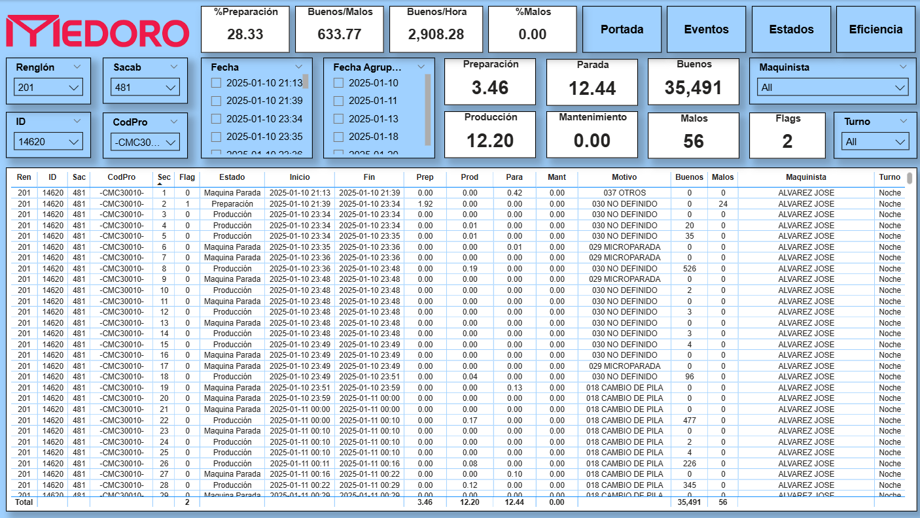
Selección por ID y otros filtros

Slide 3
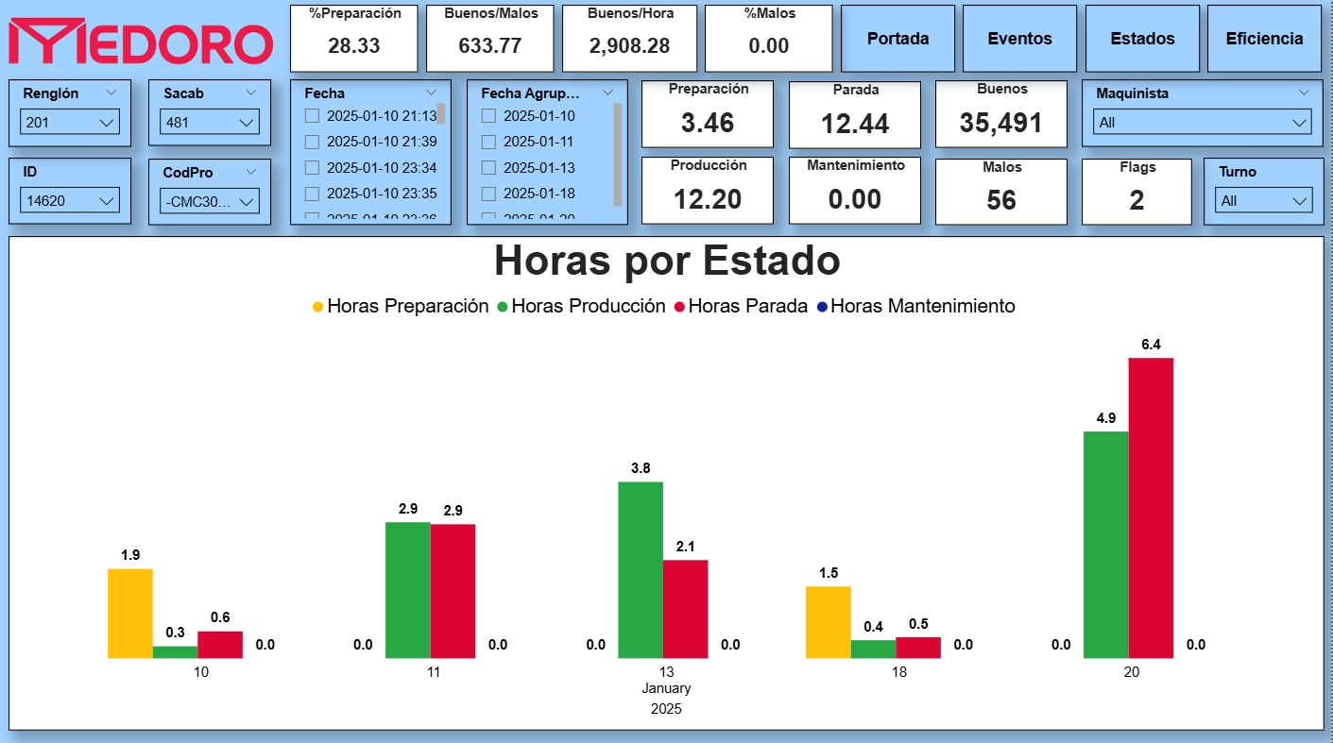

Slide 4
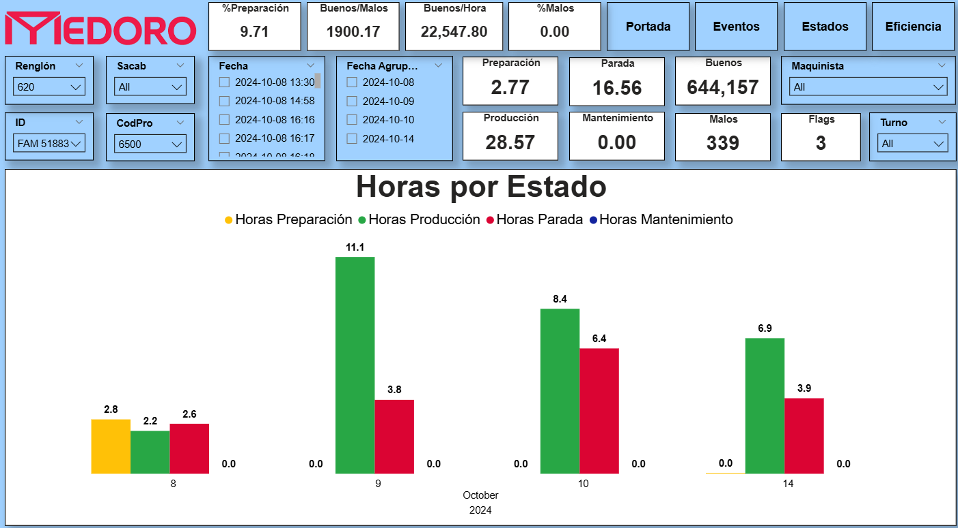

Slide 5
